Slide 1
虚拟搭建项目方案及设计
Rafe.chen

Slide 2
核心功能
连接性识别
自动化生成Building guide
实现运行时编辑场景的功能
文件存储
辅助功能（OBB、选中、高亮等）

Slide 3
连接性识别
对零件Mesh（Part）补充用于识别Connectivity的信息
每个Part可能拥有多个Connectivity
每个Connectivity拥有Position，Rotation，PhysicsType等等信息，用于判断Connected对象是否符合连接条件
Connectivity并不一定拥有用于Rendering的Mesh，但基本上会有用于Collision detection的Shape，或者是Mesh。
通过OBB Overlap（或更加快的Sphere或Capsule）先进行一遍加速检测，再判断连接性是否符合（主要编码量在这里）

Slide 4
Building Guide
对于完整模型的虚拟搭建，无限制，可不以正确的方式进行构建
模型的Building Guide以某个Part为起点，以其Connectivity进行递归构建，与虚拟搭建操作构建顺序无关（这点与LDD做法类似）
将生成的每个步骤RTT之后输出到压缩的PNG图像格式，然后汇总输出到HTML，通过HTML可以观看Building Guide
暂时不考虑生成WebGL版本的预览

Slide 5
运行时编辑场景
类似Unity Editor的Scene View操作，实现一套接近的Runtime功能
操作界面与LDD等软件类似，但由于操作习惯，考虑修改成专业软件的操作习惯（MAX、MAYA、Unity等）
每一步操作都需要抽象成一个Action，注册到UndoTree中
Building guide mode可以以3D的方式预览生成步骤

Slide 6
文件存储
每创建一个模型则创建一个GameObject
GameObjects将以平铺的结构存放在Hierarchy中
存储最顶层的GameObjects的Transform，此时应有Position/Rotation，以及其对应的模型ID，模型ID将映射到ScriptableObject中的某个Asset配置（暂时使用MonoBehaviour存储）
在文件读入时，产生一些用于管理连接性的数据，持久化保存的文件只记录Part的Transform以及其ID等信息，其余信息来自于配置项数据

Slide 7
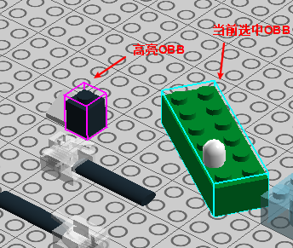
辅助功能
显示OBB
地平面格子
其他

